Slide 1
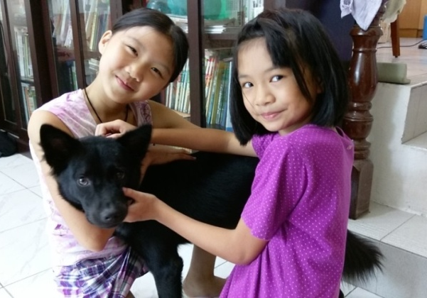
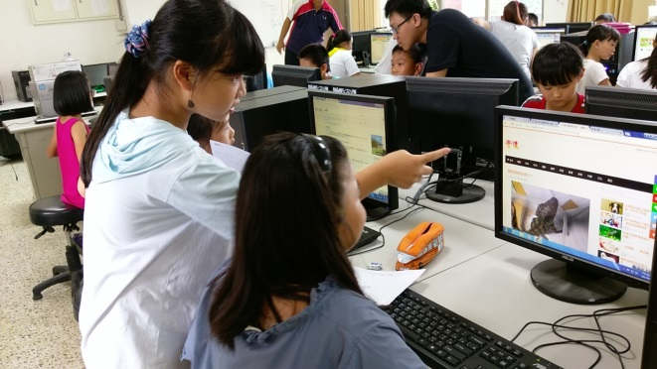
志學國小學生家裡寵物調查
花蓮縣志學國小 五年甲班 貓貓隊
作者：施得瑩 楊欣憓 盧怡均 郭子馨
指導老師： 吳宇凡老師 方雅芬老師

Slide 2
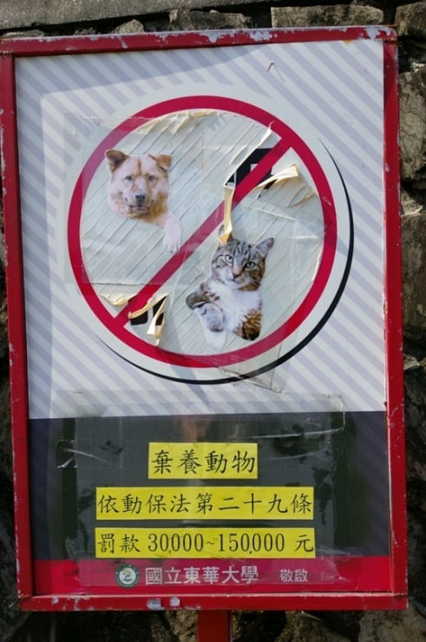
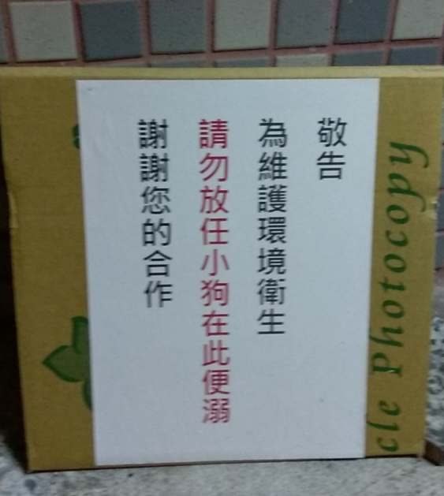
壹、前言 一、研究動機
我們的家裡都有養寵物，牠們會陪伴我們，我們都很喜歡、關心寵物。
有些人 會讓寵物在外遊蕩，造成疾病傳染、環境髒亂、攻擊人及其他動物，甚至造成外來種危害等問題。

Slide 3
二、研究目的及待答問題
了解志學國小學生家裡飼養寵物的情形、學生對於飼養寵物的態度、以及學生是否了解寵物不慎變成遊蕩動物後，會產生哪些問題。

Slide 4
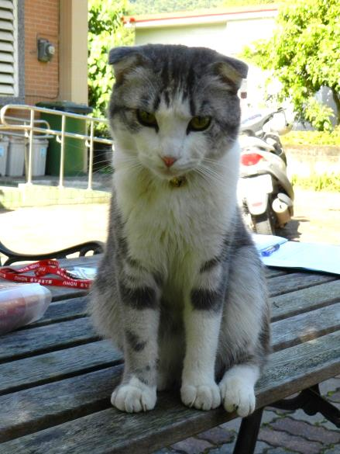
我們研究的問題
志學國小學生家裡的寵物有哪些?為什麼想養牠?
學生會不會幫忙飼養?平常如何照顧?心情如何?
會不會把寵物放出去遊蕩，知道遊蕩動物會造成什麼問題?

Slide 5
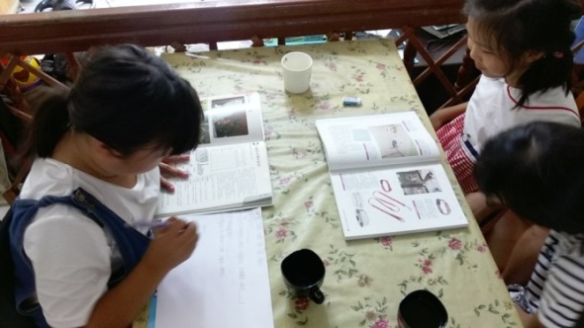
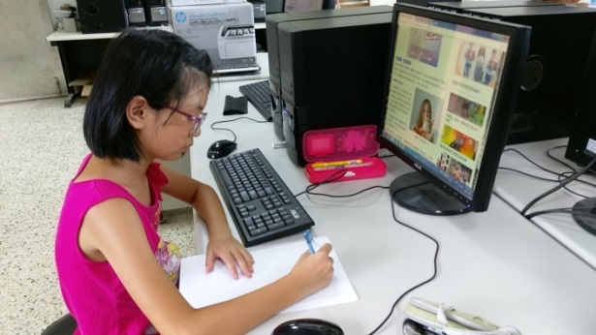
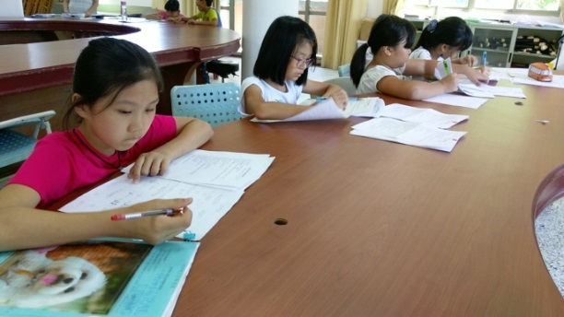
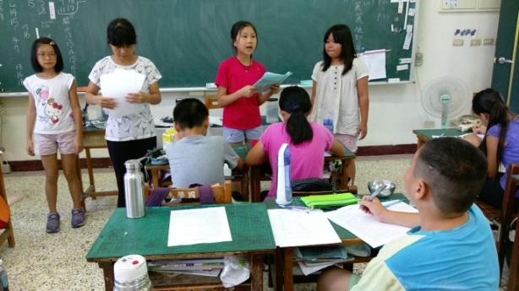
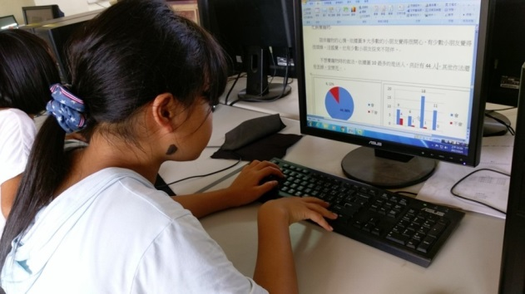
三、研究方法
文獻探討
問卷調查
統計與分析

Slide 6
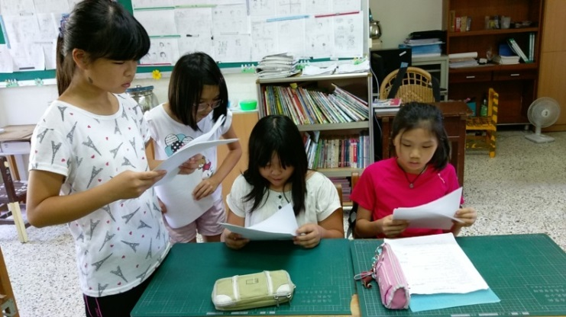
四、研究流程
成立研究小組
邀請好友參加
邀請老師指導
確定研究主題
大家感興趣
好玩的題目
蒐集資料
上網查資料
閱讀書籍
資料分析
問卷設計
家裡飼養寵物情形
完成報告
簡單統計、分析
分工撰寫
一起彙整
關於寵物相關觀念
小組討論

Slide 7
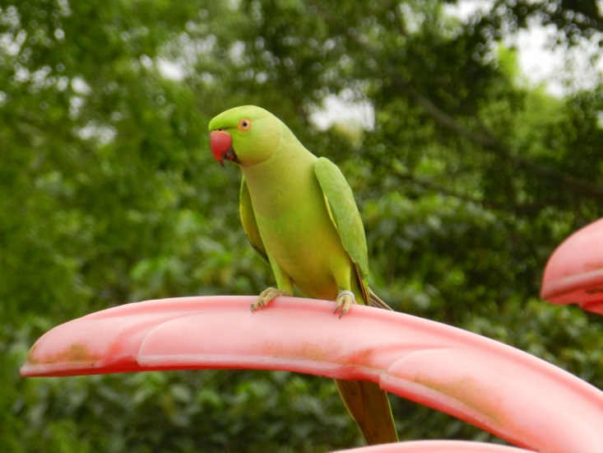
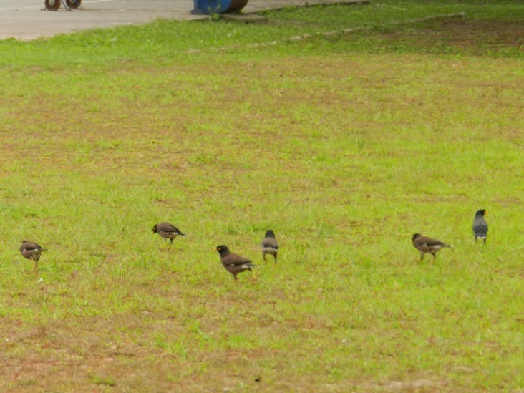
貳、正文 一、寵物與遊蕩動物
｢動物保護法｣，寵物：指犬、貓及其他供玩賞、伴侶之目的而飼養或管領之動物。
遊蕩動物：沒有明確定義， ｢動物保護法｣有提及，所以，在本研究中，遊蕩動物就是指原本是寵物，後來在野外生活的動物或是牠們的下一代。

Slide 8
二、志學國小學生家裡飼養寵物的情形
研究對象：三到六年級學生，有效問卷72份，無效問卷6份。
表1 各年級問卷調查數量
班級 | 有效問卷 | 無效問卷 | 問卷數量
三年甲班 | 20 | 0 | 20
四年甲班 | 12 | 4 | 16
五年甲班 | 26 | 0 | 26
六年甲班 | 14 | 2 | 16
全部 | 72 | 6 | 78

Slide 9
二、志學國小學生家裡飼養寵物的情形
家裡養寵物的有50人，佔69%。
所飼養寵物最多的三類是狗、貓、魚，其中狗最多。
人數
圖1家裡養寵物的情形
圖2家裡養寵物的種類

Slide 10
二、志學國小學生家裡飼養寵物的情形
飼養寵物理由，最多的是看起來很可愛。
三至五年級是看起來很可愛，六年級是需要牠陪伴 。
人數
圖3 飼養寵物的理由
圖4 各年級飼養寵物的理由

Slide 11
二、志學國小學生家裡飼養寵物的情形
寵物來源，包括買的、撿到、領養、別人送的。
三年級最多的是買的，六年級最多的則是領養的。
人數
圖5 寵物的來源
圖6 各年級寵物的來源

Slide 12
二、志學國小學生家裡飼養寵物的情形
｢領養代替購買｣觀念，整體沒有聽過的人比較多。
中年級沒有聽過的較多；高年級有聽過的較多。
人數
人數
圖7 聽過領養代替購買的學生
圖8各年級聽過領養代替購買的學生

Slide 13
二、志學國小學生家裡飼養寵物的情形
｢領養獲得貓狗寵物｣意願，多數人願意，越高年級越有意願。
人數
圖9用領養獲得貓狗寵物的意願
圖10各年級用領養獲得貓狗的意願

Slide 14
三、學生幫忙飼養寵物的意願與態度
幫忙飼養的事項，最多的是餵食。
幫忙飼養寵物心情，58%學生感到很有趣。
人數
圖13 幫忙飼養寵物的項目
圖14 幫忙飼養寵物的心情

Slide 15
三、學生幫忙飼養寵物的意願與態度
陪伴寵物的心情，大多數的學生覺得很開心。
不想飼養寵物的做法，最多是送人，有5人選擇丟掉。
圖15陪伴寵物的心情
圖16不想養牠時的做法

Slide 16
四、學生是否了解寵物不慎變成遊蕩動物後，會產生哪些問題?
有79%的學生看過自己在外行動的寵物。
多數學生不會讓寵物在外遊蕩，但仍有少數人會。
人數
圖17 是否看過遊蕩動物
圖18 是否會讓自己的寵物在外遊蕩

Slide 17
四、學生是否了解寵物不慎變成遊蕩動物後，會產生哪些問題?
自己在野外行動的寵物會造成的問題，最多認為會變成遊蕩動物(如流浪狗) 。
法律對於飼主不可讓寵物在外遊蕩之規定，三年級學生不知道的比較多，五、六年級多數知道。
人數
人數
圖19 遊蕩動物造成的問題
圖20 各年級知道法律對飼主的規定

Slide 18
參、結論及建議 一、結論
志學國小學生家裡的寵物有哪些?為什麼想養牠?
多數學生家裡有飼養寵物，最普遍飼養的是狗。
三到五年級會因看起來很可愛而飼養；六年級則是需要陪伴。
學生會不會幫忙飼養?平常如何照顧?心情如何?
多數人會陪伴家裡寵物，並且感到很開心。
多數人會幫忙餵食，越高年級越有幫忙的意願和能力。
沒聽過｢領養代替購買｣的學生較多；但如果要飼養貓狗，多數人願意用領養的。

Slide 19
參、結論及建議 一、結論
會不會把寵物放出去遊蕩，知道遊蕩動物會造成什麼問題?
不想飼養時，少數人想丟掉，可能造成遊蕩動物。
多數人看過寵物遊蕩，並知道會造成的問題；少數人因為方便或希望寵物自由，讓牠們在外遊蕩。
法律相關規定、｢領養代替購買｣觀念等，高年級較了解，可能是學校老師說過｢十二夜｣電影故事所影響。

Slide 20
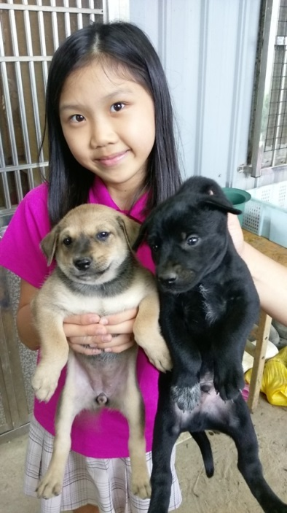
二、建議
學生部分，飼養寵物考慮幫忙飼養能力及意願， 了解寵物特性(避免一窩蜂流行)，還有養牠一輩子決心。
家長部分，讓孩子學習幫忙飼養寵物，以培養責任感與成就感，全家人也可以一起帶寵物散步。
學校部分，學生飼養寵物以貓和狗最多，可以多多宣導生命教育、領養觀念。
社會部分，辦理領養活動、體驗活動(如一日飼養員體驗) ，透過電影或媒體傳達相關的觀念等。

Slide 21
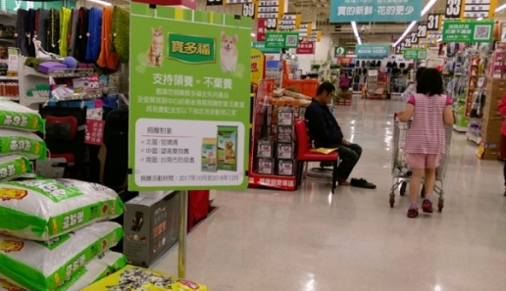
二、未來研究
追蹤三年級學生相關知識及觀念。
擴大研究族群，了解社區大人以及東華大學學生相關態度及觀念，對不同族群提供適當的寵物對待方式。

Slide 22
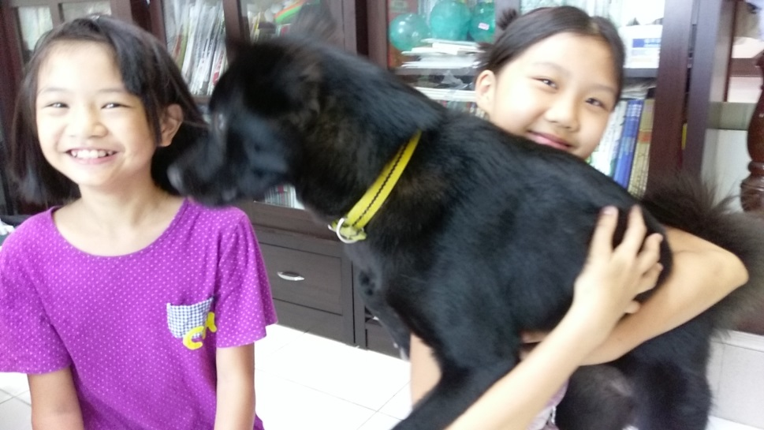
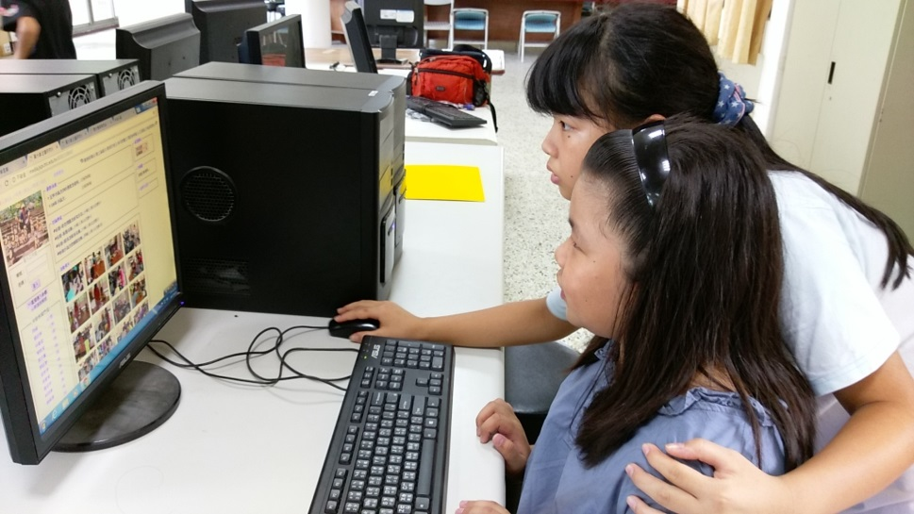
我們想說：
愛牠，請一輩子飼養牠！
謝謝聆聽！

